Slide 1
Chương 6.
An toàn mạng không dây
An toàn mạng máy tính
Khoa ATTT - HVKTMM

Slide 2
Nội dung bài giảng:
Giới thiệu về mạng không dây
Phân loại mạng không dây
Các mô hình hoạt động của mạng không dây
Các chuẩn trong IEEE 802.11
Các tấn công trong mạng WLAN
Bảo mật cho mạng WLAN
Khoa ATTT - HVKTMM

Slide 3
Tài liệu tham khảo:
Wireless Networking in the developing world. Jane Butler, Ermanno Pietrosemoli. Third Edition, February 2013.
802.11 Wireless Networks: The Definitive Guide. Matthew Gast. April 2002.
NIST SP 800-153. Guidelines for Securing Wireless Local Area Networks. 2012.
Handbook - Deploying Wireless Networks. FORTINET. VERSION 5.2.4.
SANS: Understanding Wireless Attacks and Detection
Khoa ATTT - HVKTMM

Slide 4
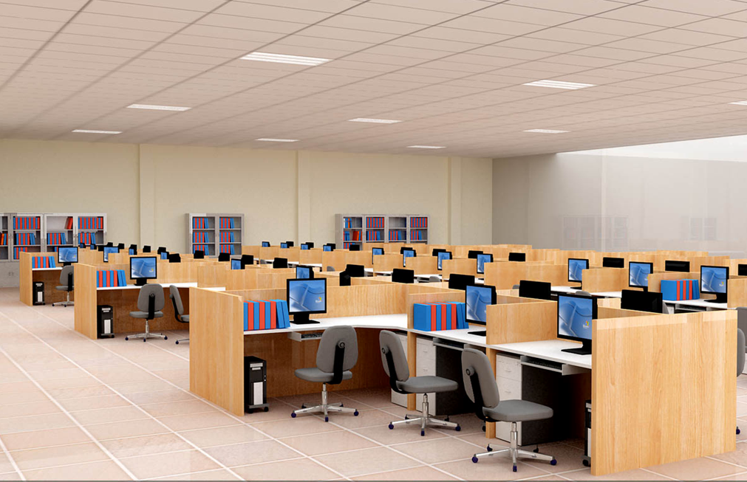
1. Giới thiệu
Xét các mô hình mạng:
Mạng văn phòng
Khoa ATTT - HVKTMM

Slide 5
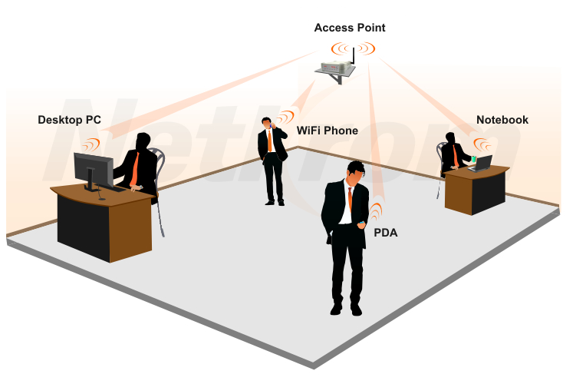
1. Giới thiệu
Xét các mô hình mạng:
Mạng văn phòng
Khoa ATTT - HVKTMM

Slide 6
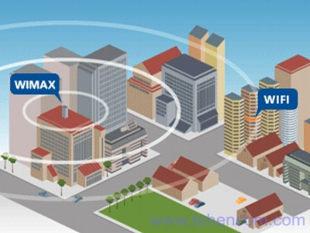
1. Giới thiệu
Xét các mô hình mạng:
Mạng đô thị
Khoa ATTT - HVKTMM

Slide 7
1. Định nghĩa
Mạng không dây là một hệ thống các thiết bị được nhóm lại với nhau,
Có khả năng giao tiếp thông qua sóng vô tuyến thay vì các đường truyền dẫn bằng dây.
Các kết nối được thiết lập theo chuẩn định sẵn: 802.11, 802.15, 802.16…
Khoa ATTT - HVKTMM

Slide 8
1. Định nghĩa
Ưu điểm:
  Tính di động:
    Người sử dụng có thể truy cập nguồn thông tin không dây ở bất kỳ vị trí nào (trong phạm vi phủ sóng).
  Tính đơn giản:
    Việc lắp đặt, thiết lập, kết nối mạng không dây dễ dàng, đơn giản. Tránh việc kéo cáp qua tường và trần nhà.
  Tính linh hoạt:
    Có thể triển khai những vị trí mà mạng hữu tuyến không thể triển khai được. Sử dụng cho nhiều thiết bị khác nhau: Labtop, ĐTDĐ, thiết bị cầm tay
  Tiết kiệm chi phí: thiết bị triển khải ít hơn…
  Khả năng mở rộng:
Khoa ATTT - HVKTMM

Slide 9
1. Định nghĩa
Nhược điểm:
  Nhiễu: Khả năng bị nhiễu sóng do thời tiết, sóng từ các thiết bị khác, hay bị các vật chắn…
  Bảo mật: Vì mọi người dùng đều có thể phát hiện được định danh của mạng vì vậy:
    Kẻ tấn công có gắng bẻ khóa để vào mạng
    Chặn bắt thông tin truyền giữa người dùng và Access Point.
  Phạm vi: Với mỗi chuẩn và các thiết bị khác nhau ảnh hưởng đến phạm vi phát sóng.
  Tốc độ: Tốc độ mạng không dây chậm hơn so với mạng có dây
Khoa ATTT - HVKTMM

Slide 10
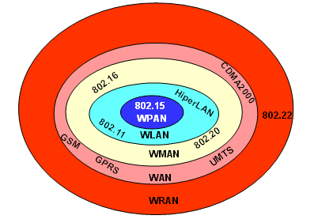
2. Phân loại
Phân loại dựa trên vùng phủ sóng:
Khoa ATTT - HVKTMM

Slide 11
2.1 WPAN
Wireless Personal Area Network:
  Mạng vô tuyến cá nhân. Bao gồm các công nghệ vô tuyến có vùng phủ sóng trong phạm vi vài chục mét.
  Mục đích phục vụ các thiết bị ngoại vi: máy in, bàn phím, chuột, đồng hồ, ĐTDĐ.
  Các công nghệ sử dụng: Bluetooth, Wibree, ZigBee, Wireless USB,
  Chuẩn của công nghệ: IEEE 802.15
Khoa ATTT - HVKTMM

Slide 12
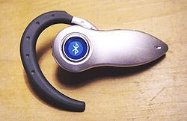

2.1 WPAN
Sóng Bluetooth:
  Là công nghệ không dây tầm gần giữa các thiết bị điện tử.
  Hỗ trợ truyền dữ liệu ở khoảng cách ngắn giữa các thiết bị di động và cố định.
  Tốc độ tối đa: 1Mbps
  Sóng vô hướng và dải băng tần 2,4 GHz
Khoa ATTT - HVKTMM

Slide 13
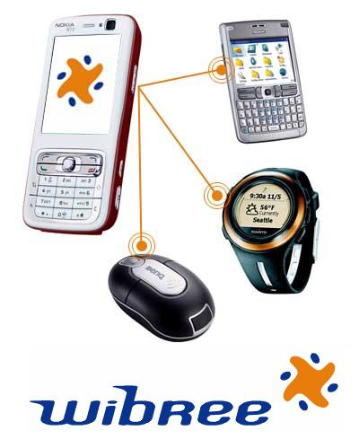
2.1 WPAN
Công nghệ Wibree:
Khoa ATTT - HVKTMM

Slide 14
2.2 WLAN
WLAN (Wireless Local Area Network):
  Mạng vô tuyến cục bộ. Bao gồm các công nghệ vô tuyến có vùng phủ sóng trong phạm vi vài trăm mét.
  Nổi bật là công nghệ Wifi với nhiều chuẩn mở rộng khác nhau thuộc họ 802.11 a/b/g/h/i/n...
  Mục đích phục vụ các thiết bị: Laptop, thiết bị cầm tay, máy in…
  Các công nghệ sử dụng: Wifi, HiperLAN và HiperLAN2
  Chuẩn của công nghệ: IEEE 802.11
Khoa ATTT - HVKTMM

Slide 15
2.3 WWAN & WRAN
  WWAN: Mạng vô tuyến diện rộng:
  Công nghệ: UMTS/GSM/CDMA2000:
  Phạm vi phủ sóng vài chục Km.
  Mạng 2,5G. 3G
  WRAN: Mạng vô tuyến khu vực:
  Công nghệ: IEEE 802.22
  Phạm vi phủ sóng 40-100 Km.
  Tốc độ 22 Mbps
  Sử dụng băng tần UHF, VHF 6/7/8Mhz
  Mục đích truyền thông tới các vùng xa xôi hẻo lánh.
Khoa ATTT - HVKTMM

Slide 16
3. Các mô hình mạng WLAN
  Mô hình mạng độc lập IBSS hay còn gọi là mạng Ad-hoc: (Independent Basic Service sets)
  Mô hình mạng cơ sở: BSS (Basic Service sets)
  Mô hình mạng mở rộng: ESS (Extended Service sets)
Khoa ATTT - HVKTMM

Slide 17
3.1 Mạng Ad-hoc
  Mô hình mạng Ad-hoc:
  Các máy trạm liên lạc trực tiếp với nhau mà không phải thông qua AP nhưng phải trong phạm vi cho phép.
  Các máy trạm có vai trò ngang hàng với nhau. (Peer-to-peer)
  Khoảng cách liên lạc trong phạm vi 100m.
  Sử dụng thuật toán Spokesman Election Algorithm.
  Máy trạm có trang bị card mạng không dây.
Khoa ATTT - HVKTMM

Slide 18
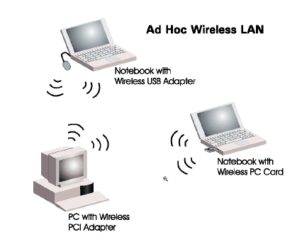
3.1 Mạng Ad-hoc
Khoa ATTT - HVKTMM

Slide 19
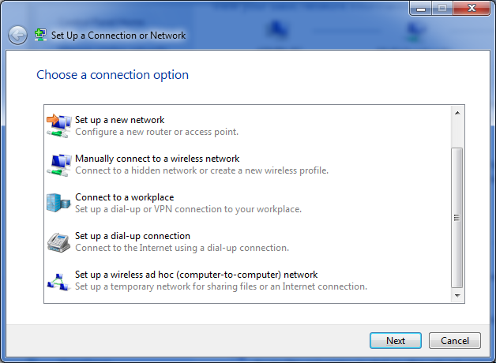
3.1 Mạng Ad-hoc
Khoa ATTT - HVKTMM

Slide 20
3.1 Mạng Ad-hoc
  Cách thiết lập:
  Thiết bị: Card không dây
  Trình điểu khiển (Driver)
  Tiện ích.
  Cấu hình:
  Các Station phải cùng SSID: Service set identifier
Khoa ATTT - HVKTMM

Slide 21
3.2 Mạng BSS
  Bao gồm các điểm truy nhập AP
  AP đóng vai trò điều khiển cell và điều khiển lưu lượng tới mạng.
  Các thiết bị di động không giao tiếp trực tiếp với nhau mà giao tiếp với các AP.
Khoa ATTT - HVKTMM

Slide 22
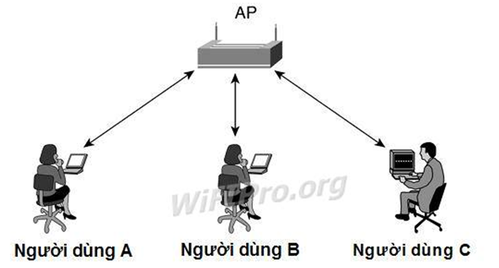
3.2 Mạng BSS
Khoa ATTT - HVKTMM

Slide 23
3.2 Mạng BSS
  Thiết bị AP có thể sẽ yêu cầu một trong những điều kiện sau, trước khi cho phép một máy trạm tham gia vào:
  SSID phải giống nhau.
  Một tốc độ truyền dữ liệu tương thích.
  Hoàn tất vấn đề xác thực.
Khoa ATTT - HVKTMM

Slide 24
3.2 Mạng ESS
  Mạng ESS thiết lập 2 hay nhiều AP với nhau nhằm mục đích mở rộng phạm vi phủ sóng.
  Một ESS là 1 phân vùng mạng logic.
  Tên mạng của 1 ESS được gọi là ESSID
  Các Cell phải chồng lên nhau 10-15% để đạt được thành công trong quá trình chuyển vùng
Khoa ATTT - HVKTMM

Slide 25
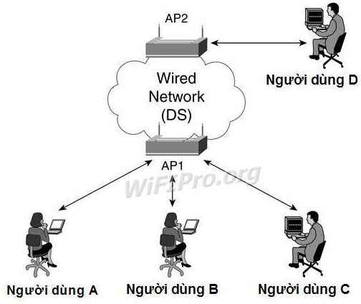
3.2 Mạng ESS
Khoa ATTT - HVKTMM

Slide 26
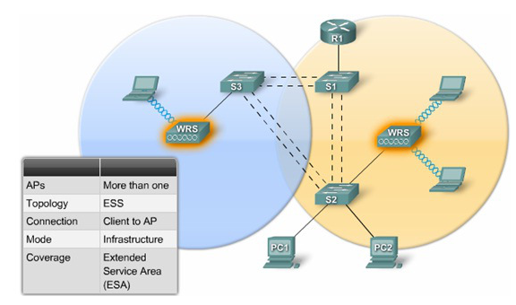
3.2 Mạng ESS
Khoa ATTT - HVKTMM

Slide 27
3.2 Mạng ESS
  Phân biệt: SSID, BSSID, ESSID ???
Khoa ATTT - HVKTMM

Slide 28
4. Các chuẩn của mạng WLAN
Khoa ATTT - HVKTMM

Slide 29
4. Các chuẩn trọng mạng WLAN
  Mạng WLANs hoạt động dựa trên bộ chuẩn 802.11
  802.11 được phát triển từ năm 1997 bởi tổ chức IEEE
  Chuẩn này được xem là chuẩn dùng cho các thiết bị di động có hỗ trợ Wireless, phục vụ cho các thiết bị có phạm vi hoạt động tầm trung bình.
Khoa ATTT - HVKTMM
Notes:
IEEE: Viện kỹ thuật điện và điện tử

Slide 30
4. Các chuẩn trọng mạng WLAN
  IEEE 802.11a: Là chuẩn mở rộng của 802.11
  Được đưa vào sử dụng năm 1999
  Hoạt động ở băng tần 5Ghz
  Tốc độ 54 Mbps: 30m:11Mbps, 90m:1Mbps
  Vì hoạt động ở tần số cao hơn nên hiệu suất tốt hơn.
Khoa ATTT - HVKTMM

Slide 31
4. Các chuẩn trọng mạng WLAN
  IEEE 802.11b: Là chuẩn mở rộng của 802.11
  Được đưa vào sử dụng năm 1999
  Cung cấp truyền dữ liệu trong dải tần 2.4Ghz, tốc độ truyền 1-11Mbps.
  Được sử dụng phổ biến cho các đối tượng doanh nghiệp, gia đình, văn phòng nhỏ.
  Nhược điểm: băng tần dễ bị nghẽn, hệ thống dễ bị nhiễu với các hệ thống khác: lò viba, Bluetooth.
  Không cung cấp dịch vụ QoS.
Khoa ATTT - HVKTMM

Slide 32
4. Các chuẩn trọng mạng WLAN
  IEEE 802.11g:
  Được đưa vào sử dụng năm 2003.
  Hoạt động ở băng tần 2.4Ghz, tốc độ 54Mbps
  15m: 54Mbps
  45m: 11Mbps
  IEEE 802.11n:
  Được đưa vào sử dụng năm 2009.
  Hoạt động ở băng tần 2.4Ghz, hoặc 5Ghz.
  Tốc độ 600Mbps
  Được sử dụng phổ biến nhất hiện nay
Khoa ATTT - HVKTMM

Slide 33
4. Các chuẩn trọng mạng WLAN
  IEEE 802.11ac – wifi thế hệ thứ 5
  Sử dụng năm 2013
  Tốc độ cao gấp 3 lần so với 802.11n (tối đa 1730Mbps)
  Hoạt động tại băng tần 5Ghz
Khoa ATTT - HVKTMM

Slide 34
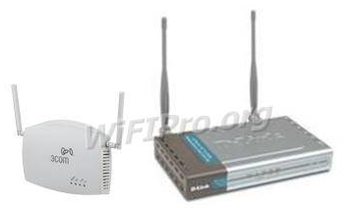
5. Thiết bị sử dụng WLAN
  1, Điểm truy cập AP – Access Point:
  Cung cấp cho các máy khách (client) một điểm truy cập vào mạng (nội bộ công ty hoặc phòng học)
  AP là 1 thiết bị song công (Full duplex)
Khoa ATTT - HVKTMM

Slide 35
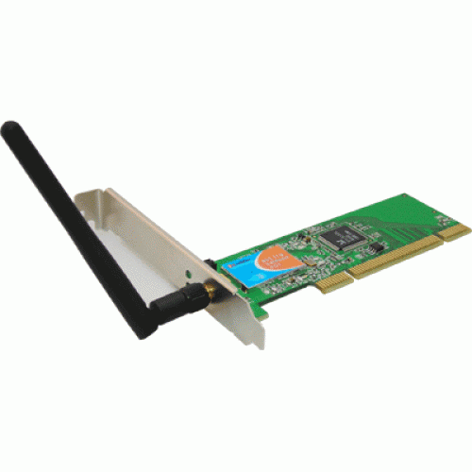
5. Thiết bị sử dụng WLAN
  2, Thiết bị dùng cho máy khách:
  a, Card PCI Wireless:
  Dùng để kết nối các máy khách vào hệ thống mạng không dây.
  Được cắm vào khe PCI trên máy tính.
  Loại này được sử dụng phổ biến cho các máy tính để bàn (desktop) kết nối vào mạng không dây.
Khoa ATTT - HVKTMM

Slide 36
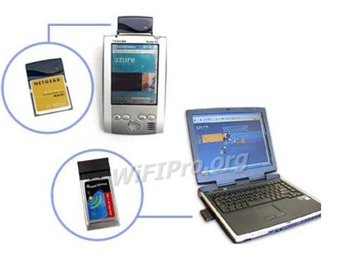
5. Thiết bị sử dụng WLAN
  2, Thiết bị dùng cho máy khách:
  b, Card PCMCIA Wireless:
  Trước đây được sử dụng trong các máy tính xách tay (laptop) và các thiết bị hỗ trợ cá nhân số PDA.
  Hiện nay các thiết bị này đều được tích hợp sẵn card wireless bên trong thiết bị.
Khoa ATTT - HVKTMM

Slide 37
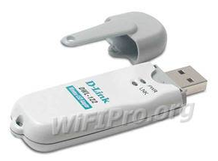
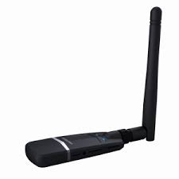
5. Thiết bị sử dụng WLAN
  2, Thiết bị dùng cho máy khách:
  c, Card USB Wireless:
  Loại này rất được ưu chuộng hiện nay dành cho các thiết bị kết nối vào mạng không dây vì tính năng di động và nhỏ gọn.
  Có chức năng tương tự như Card PCI Wireless, nhưng hỗ trợ chuẩn cắm là USB
Khoa ATTT - HVKTMM

Slide 38
6. Các chế độ hoạt động
  Chế độ gốc (Root mode)
Chế độ cầu nối (bridge Mode)
Chế độ lặp (repeater mode)
Khoa ATTT - HVKTMM

Slide 39
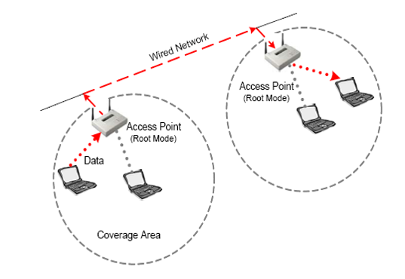
6.1 Chế độ gốc
Khoa ATTT - HVKTMM

Slide 40
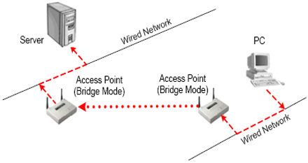
6.2 Chế độ cầu nối
Khoa ATTT - HVKTMM

Slide 41
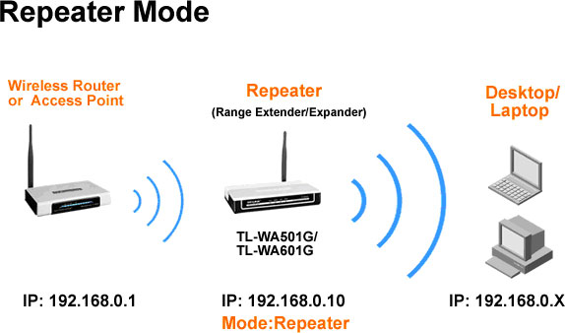
6.2 Chế độ lặp
Khoa ATTT - HVKTMM

Slide 42
7. Một số hình thức tấn công WLAN
Khoa ATTT - HVKTMM

Slide 43
7. Một số hình thức tấn công WLAN
  Tấn công bị động
  Tấn công chủ động
  Tấn công dò tìm mật khẩu
  Tấn công từ chối dịch vụ
Khoa ATTT - HVKTMM

Slide 44
7. Một số hình thức tấn công WLAN
Tấn công bị động:
  Kẻ tấn công chỉ lắng nghe trên mạng mà không làm ảnh hưởng tới bất kỳ tài nguyên nào trên mạng.
  Tấn công chủ động:
  Kẻ tấn công sử dụng các kỹ thuật làm ảnh hưởng tới mạng
Khoa ATTT - HVKTMM

Slide 45
7. Một số hình thức tấn công WLAN
Tấn công bị động:
  Không tác động trực tiếp vào thiết bị nào trên mạng
  Không làm cho các thiết bị mạng biết được hoạt động của nó
    Phát hiện mạng: Phát hiện Access Point, phát hiện máy trạm kết nối, phát hiện địa chỉ MAC của các thiết bị tham gia, kênh….
    Nghe trộm: Chặn bắt lưu lượng, phân tích giao thức, nguồn và đích kết nối.
Khoa ATTT - HVKTMM

Slide 46
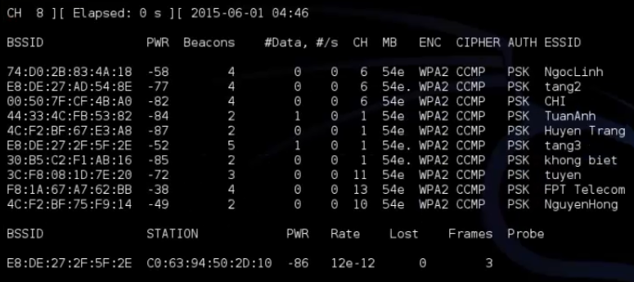
7. Một số hình thức tấn công WLAN
Ví dụ tấn công dò quét:
Khoa ATTT - HVKTMM

Slide 47
7. Một số hình thức tấn công WLAN
Tấn công chủ động:
  Là hình thức tấn công tác động trực tiếp lên thông tin, dữ liệu của mạng.
    Dò tìm mật khẩu AP
    Giả mạo AP
    Tấn công người đứng giữa
    Từ chối dịch vụ
Khoa ATTT - HVKTMM

Slide 48
7. Một số hình thức tấn công WLAN
Tấn công dò tìm mật khẩu:
  Vét cạn (WPS - Wifi Protected Setup)
  Từ điển
Khoa ATTT - HVKTMM

Slide 49
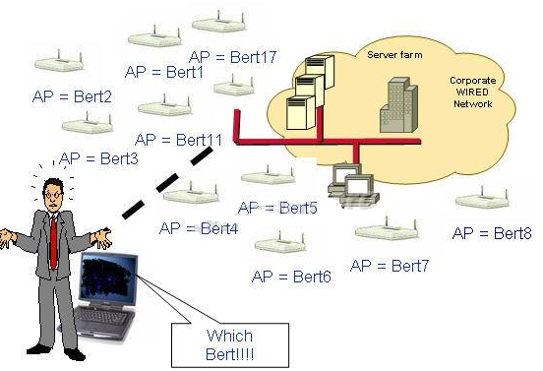
7. Một số hình thức tấn công WLAN
Tấn công giả mạo AP:
Gửi các gói beacon với địa chỉ vật lý (MAC) giả mạo và SSID giả để tạo ra vô số Access Point giả lập.
Khoa ATTT - HVKTMM
Notes:
Tiến trình soi đường (Beacon)
Beacon là một dạng frame ngắn được gởi từ AP đến các trạm client

Slide 50
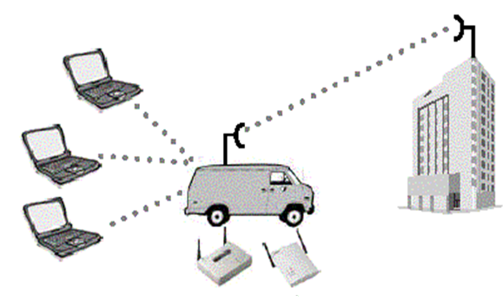
7. Một số hình thức tấn công WLAN
Tấn công người đứng giữa:
Kẻ tấn công sử dụng AP giả mạo phát tín hiệu RF tốt hơn
Thu hút kết nối của máy trạm
Khoa ATTT - HVKTMM

Slide 51
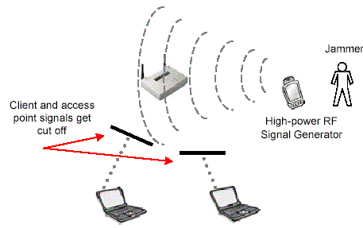
7. Một số hình thức tấn công WLAN
Tấn công từ chối dịch vụ:
Sử dụng bộ phát tín hiệu RF (radio frequency) công suất cao
Làm nghẽn tín hiệu RF
Khoa ATTT - HVKTMM

Slide 52
8. An toàn cho WLAN
Khoa ATTT - HVKTMM

Slide 53
8. An toàn cho WLAN
Để cung cấp mức bảo mật tối thiểu cho mạng WLAN thì ta cần hai thành phần sau:
  Xác thực: Xác định ai có quyền sử dụng mạng
  Mã hóa: Đảm bảo tính riêng tư
Khoa ATTT - HVKTMM

Slide 54
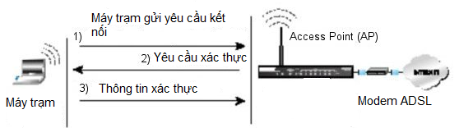
8.1 Xác thực
Xác thực thông qua SSID và mật khẩu:
  Mỗi mạng không dây đều có định danh duy nhất
  Người dùng muốn gia nhập vào mạng không dây phải biết mật khẩu
Khoa ATTT - HVKTMM

Slide 55
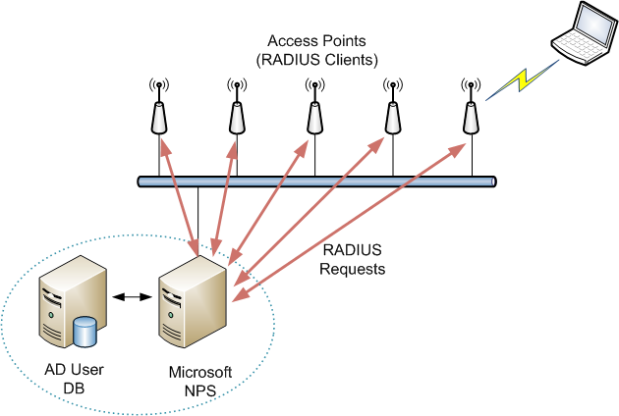
8.1 Xác thực
Xác thực thông qua máy chủ RADIUS:
Khoa ATTT - HVKTMM

Slide 56
8.1 Xác thực
Sử dụng phương pháp lọc (Filtering)
  Lọc là phương pháp bảo mật cơ bản sử dụng trong Access Point
  Mục đích: Cấm những cái không mong muốn, cho phép những cái mong muốn
    Lọc thông qua địa chỉ MAC
    Lọc thông qua giao thức
Khoa ATTT - HVKTMM

Slide 57
8.1 Xác thực
Lọc thông qua địa chỉ MAC
  Đây là một chức năng có trong hầu hết các Access Point
  Xây dựng danh sách địa chỉ MAC của máy trạm được phép hoặc không được phép truy cập trong Access Point.
Khoa ATTT - HVKTMM

Slide 58
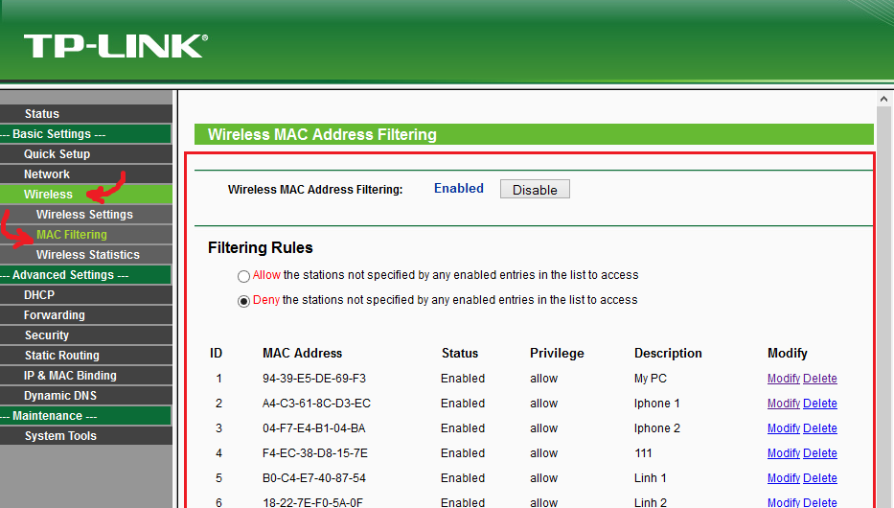
8.1 Xác thực
Ví dụ về lọc MAC
Khoa ATTT - HVKTMM

Slide 59
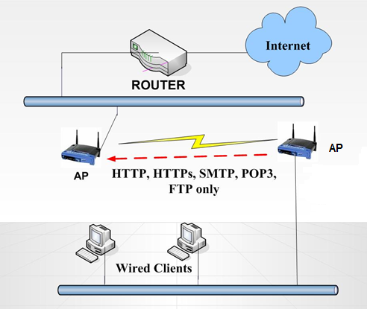
8.1 Xác thực
Lọc thông qua giao thức:
Khoa ATTT - HVKTMM

Slide 60
8.2 Phương pháp mã hóa
Sử dụng mã hóa để bảo vệ dữ liệu truyền đảm bảo bí mật, toàn vẹn.
Chính sách an toàn cần xác định rõ thời điểm cần thiết cũng như phương thức thực hiện mã hóa.
Một số phương pháp mã hóa sử dụng trong mạng không dây: WEP, WPA, WPA2, VPN.
Khoa ATTT - HVKTMM

Slide 61
8.2 Phương pháp mã hóa
  Mã hóa sử dụng WEP (Wired Equivalent Privacy)
  Được thiết kế để đảm bảo tính riêng tư của dữ liệu trong mạng không dây
  Sử dụng thuật toán mã hóa RC4, mã hóa dữ liệu 40 bit.
  Điều khiển việc truy cập, ngăn chặn sự truy cập của những Client không có khóa phù hợp
  Bảo vệ dữ liệu trên truyền bằng mã hóa chúng và chỉ cho những client có khóa WEP đúng giải mã
Khoa ATTT - HVKTMM

Slide 62
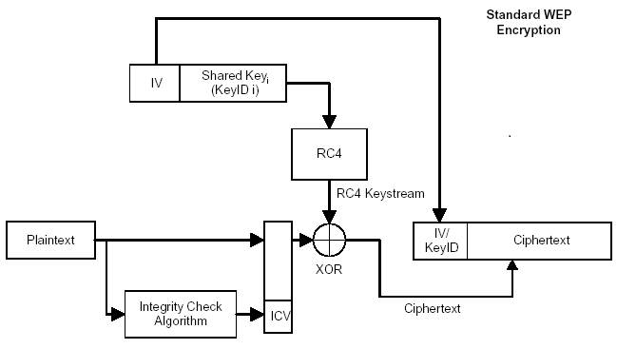
8.2 Phương pháp mã hóa
  Tiến trình mã hóa của WEP:
Khoa ATTT - HVKTMM

Slide 63
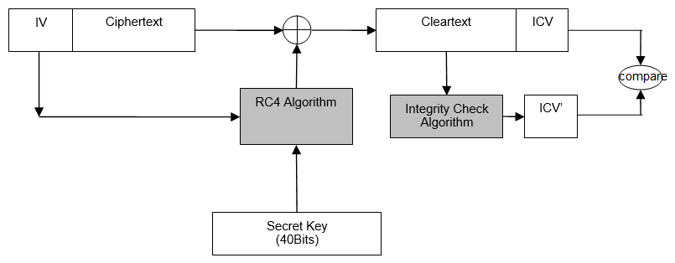
8.2 Phương pháp mã hóa
  Tiến trình giải mã của WEP:
Khoa ATTT - HVKTMM
Notes:
Vector khởi tạo IV là một số được thêm vào khóa và làm thay đổi khóa.
IV được nối vào khóa trước khi chuỗi khóa được sinh ra, khi IV thay đổi thì chuỗi khóa cũng sẽ thay đổi theo và kết quả là ta sẽ có ciphertext khác nhau.

Slide 64
8.2 Phương pháp mã hóa
  Nhược điểm của WEP (1997):
  WEP sử dụng khóa cố định được chia sẻ giữa một Access Point (AP) và nhiều người dùng (users) cùng với giá trị IV.
  Độ dài khóa ngắn (64 bit): Với 24 bit IV, 40 bit khóa
  Thuật toán mã hóa RC4 là thuật toán yếu.
  Giá trị IV không được mã hóa lúc truyền.
Khoa ATTT - HVKTMM

Slide 65
8.2 Phương pháp mã hóa
  Mã hóa sử dụng WPA (2003):
  Sử dụng giao thức thay đổi khóa tự động TKIP. Thay đổi khóa mã cho mỗi gói tin.
  Vẫn sử dụng thuật toán RC4, nhưng chiều dài khóa mã hóa 128 bít.
  IV có chiều dài 48 bít.
  Sử dụng thuật toán kiểm tra toàn vẹn thông điệp MIC (Message Integrity Check )
Khoa ATTT - HVKTMM

Slide 66
8.2 Phương pháp mã hóa
  Mã hóa sử dụng WPA2 còn gọi là 802.11i
  Được sử dụng bắt đầu từ năm 2004
  WPA2 sử dụng thuật toán mã hóa AES (Advance Encryption Standar)
  Mã khóa của AES có kích thước khối 128 bít, độ dài khóa 128, 192 hoặc 256 bit
  Sử dụng kết hợp các thuật toán trao đổi khóa TKIP
Khoa ATTT - HVKTMM

Slide 67
Tìm hiểu mở rộng
(TTTN + DATN)
Bổ xung gửi Lớp:
Các tấn công lên WLAN
Các sơ đồ cây của các tấn công lên WLAN
So sánh giữa các giao thức xác thực dung trong WLAN:
Thuật toán sử dụng: RC4, AES…
Không gian khóa
Vector khởi tạo khóa
Vấn đề trùng khóa
Quản lý/trao đổi khóa
Mã kiểm tra tính toàn vẹn
Phòng chống tấn công phát lại
….
Gợi ý/Định hướng Chuyên đề TTTN/ĐATN:
Tìm hiểu về hệ thống phát hiện xâm nhập cho mạng WLAN (ĐA)
Cài đặt, cấu hình công nghệ VPN cho mạng không dây WLAN (TTTN)
Tìm giải pháp để phòng chống các loại tấn công vào mạng không dây WLAN (TTTN)
Tìm hiểu các chuẩn trong mạng WLAN (TTTN)
Triển khai hệ thống mạng không dây an toàn: Cấu hình AP an toàn (Pass admin, cơ chế lọc MAC/Giao thức) + Lựa chọn giao thức xác thực (TTTN)
Triển khai máy chủ xác thực Radius cho WLAn…
Xây dựng một số kịch bản tấn công lên WLAN (TTTN), thử nghiệm, đánh giá, đề xuất giải pháp phòng chống…
Khoa ATTT - HVKTMM

